Slide 1
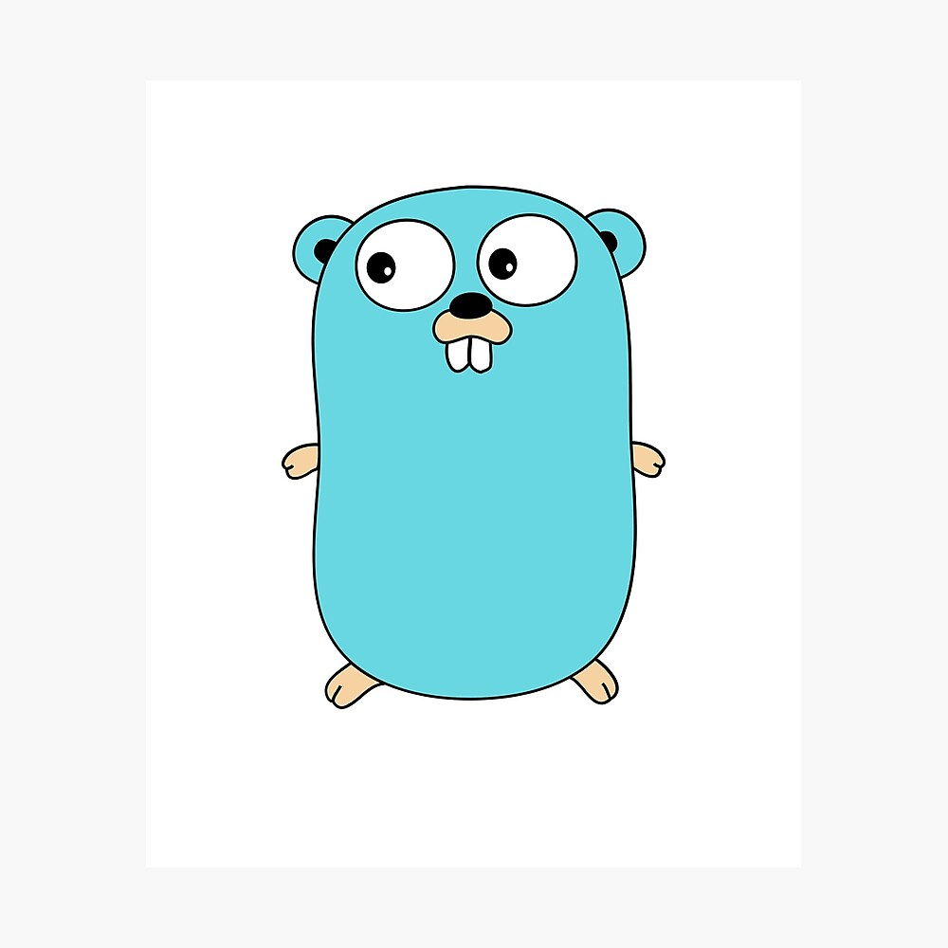
Function

Slide 2
Function adalah….
Dalam paradigma Pemrograman Berorientasi Objek (PBO), function dikenal sebagai salah satu objek dalam class
Golang bukan bahasa pemrograman yang secara eksplisit dapat menerapkan konsep PBO seperti halnya Java atau Python yang mengenal class

Slide 3
Function adalah….
Maka dalam golang function adalah unit yang menyusun sebuah package
Dalam sebuah package dapat berisi satu atau lebih function, dimana function main adalah function utamanya

Slide 4
Contoh function
func main() { // Isi dari function
}

Slide 5
Function dan nilai return (1)
Sebuah function dapat memiliki satu, lebih dari satu atau sama sekali tidak memiliki nilai return
Sebuah function yang tidak memiliki nilai return biasa disebut sebagai void function
Sebuah function yang memiliki nilai return wajib mencantumkan tipe data yang akan di return

Slide 6
Function dan nilai return (2)
Function dengan 1 nilai return
Function dengan 2 nilai return
func circleArea(r float64) float64 {
phi := 3.17
return phi * math.Pow(r, 2)
}
func circleArea(r float64) (float64, int) {
phi := 3.17
return phi * math.Pow(r, 2), 7
}

Slide 7
Function dan nilai return (3)
Void function
func main() {
fmt.Println("Hello world")
}

Slide 8
Thank you
andrewmanuelt@gmail.com

